Slide 1
Общественная приемная уполномоченного по защите прав предпринимателей в городе Москве
По вопросам оценочной деятельности и судебной экспертизы

Slide 2
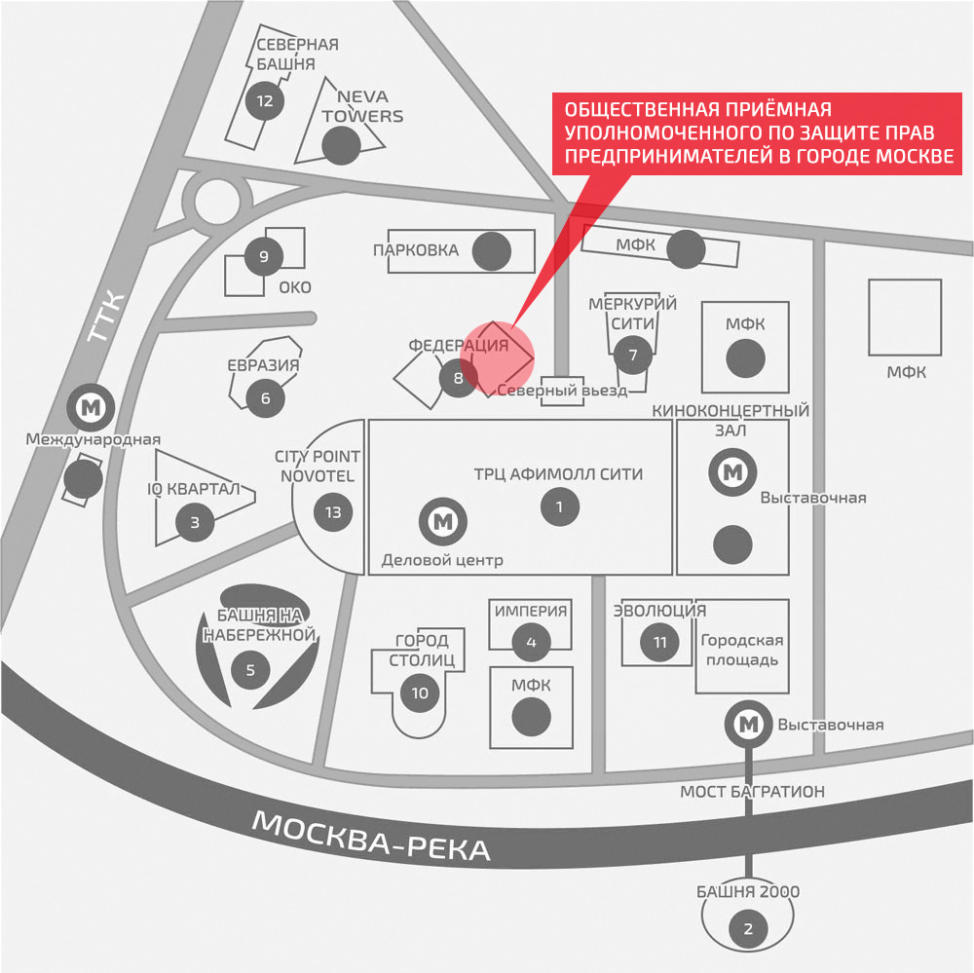
Точка на карте Москвы
Москва, ЦАО, Пресненская набережная 12,
Москва-Сити, башня «Федерация. Восток»,
31 этаж, офис D

Slide 3
Перечень компетенций
В нашей приемной мы БЕСПЛАТНО консультируем предпринимателей по вопросам оценочной и судебно-экспертной деятельности, связанным с имущественными спорами и определением стоимости:
Выкуп по 159-ФЗ.
Аренда муниципальной собственности.
Компенсация при изъятии имущества.
Оспаривание кадастровой стоимости.
Банкротство.
Оспаривание сделок.
Субсидиарная ответственность руководителей.

Slide 4
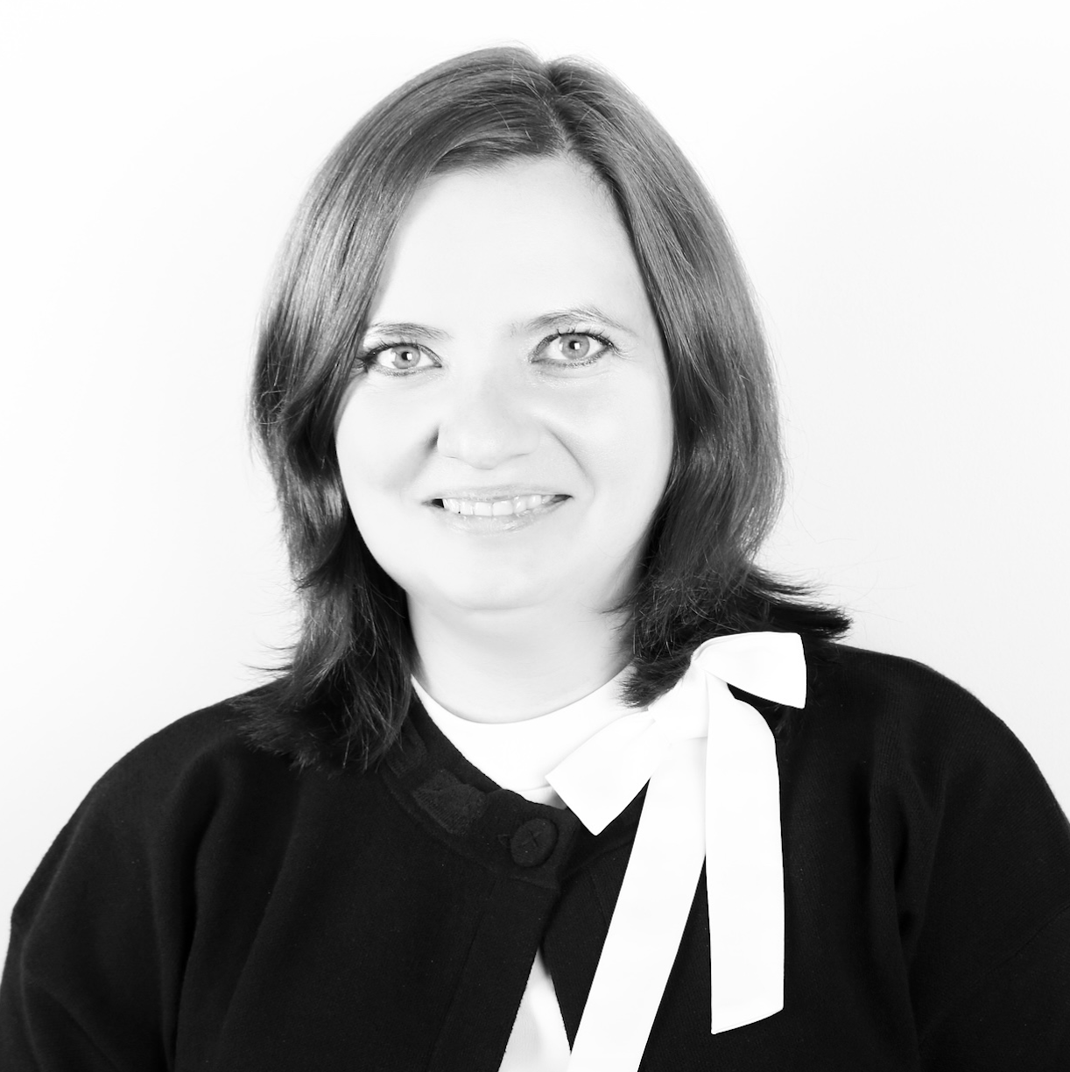
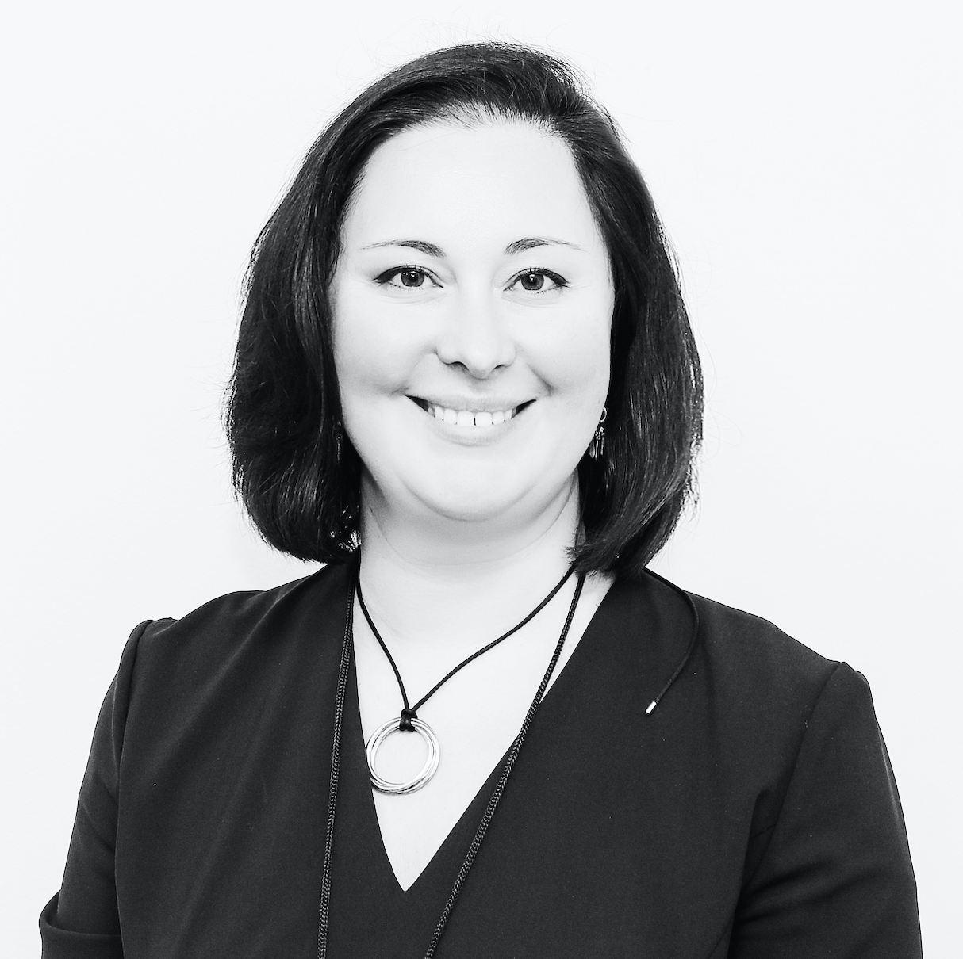
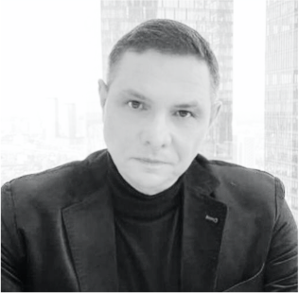
Наша команда экспертов
Исаева Анна Юрьевна, MRICS Эксперт pro bono, Стаж в оценке и экспертизе - 19 лет Член рабочего органа по стратегии развития при Совете по оценочной деятельности при Минэкономразвития России Заместитель председателя дисциплинарного комитета СРО СФСО | Комар Ирина Алексеевна, MRICS, к.э.н Руководитель приемной, эксперт pro bono, Стаж в оценке и экспертизе - 19 лет Член Совета по оценочной деятельности при Минэкономразвития России Вице-президент СРО СФСО Вице-президент Союза ФЭСЭ Член Правления RICS Russia&CIS Председатель подкомитета МТПП | Савенков Андрей Леонидович, MRICS Эксперт pro bono, Стаж в оценке и экспертизе - 20 лет Член рабочего органа по методологии при Совете по оценочной деятельности Минэкономразвития России Заместитель председателя экспертного совета СРО СФСО Член комитета по оценочной судебной экспертизе Союза СОО

Slide 5
Записаться на прием

